Slide 1


Môn: Tiếng Việt
Bài 8: D d Đ đ

Slide 2
Khởi động

Slide 3
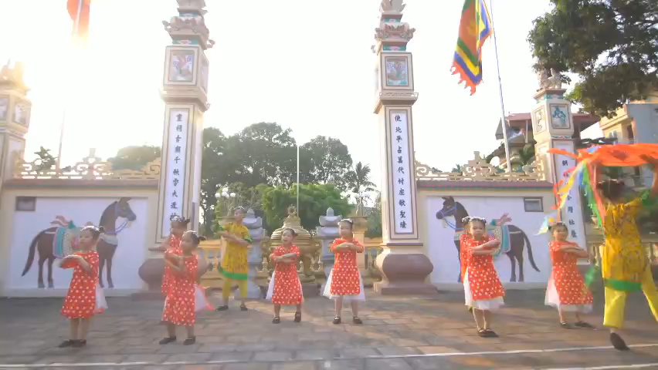

Slide 4


Slide 5
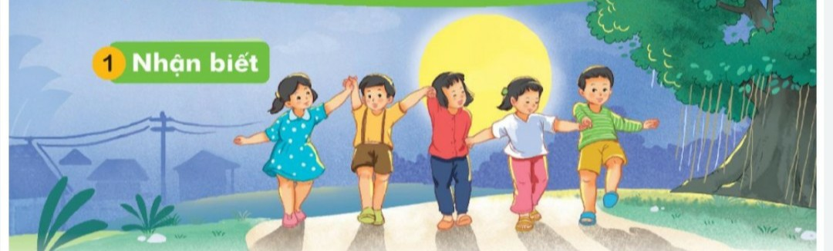
Dưới gốc đa, các bạn chơi dung dăng dung dẻ
D
đ
d
d
d
d

Slide 6


Slide 7
d

Slide 8
d
d
e
dẻ

Slide 9
đ

Slide 10
đ
đ
a
đa

Slide 11
d
đ
d
e
đ
a
dẻ
đa
da
dẻ
dế
đá
đò
đổ

Slide 12
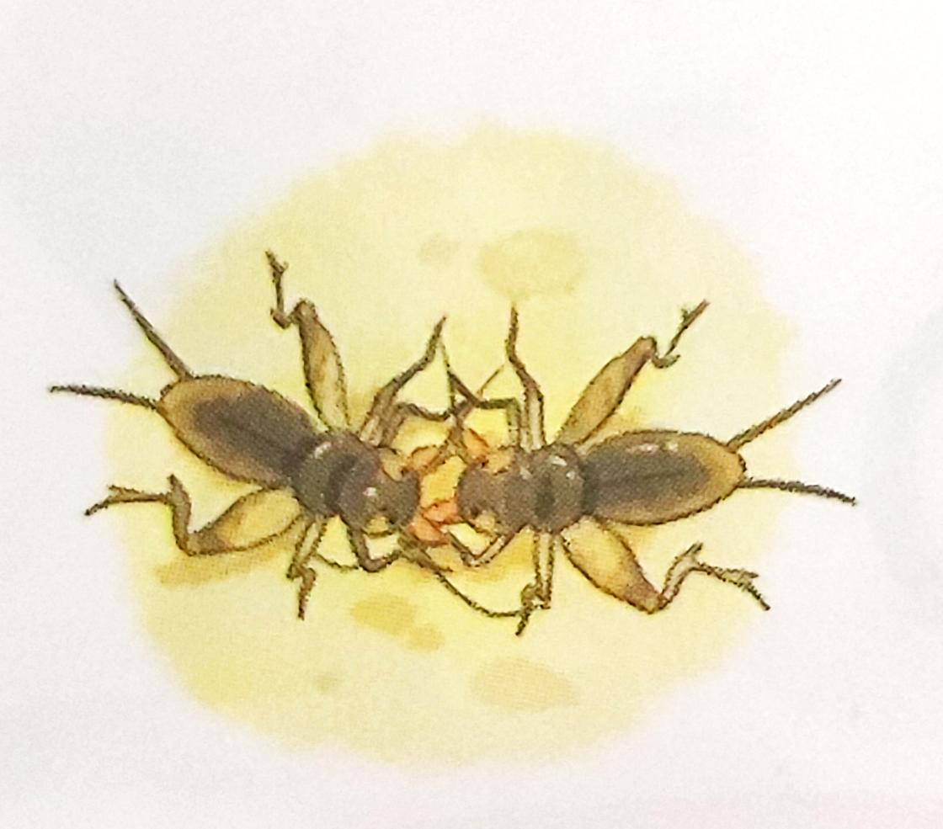
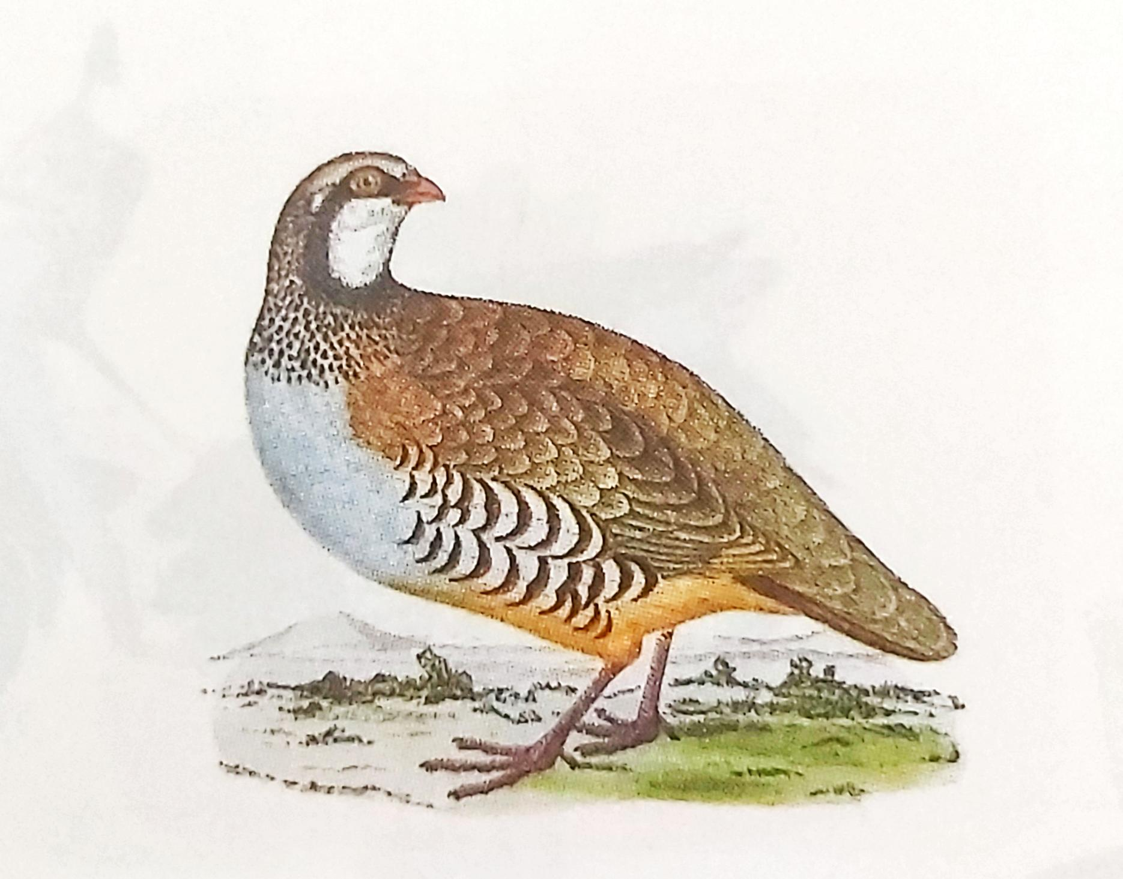
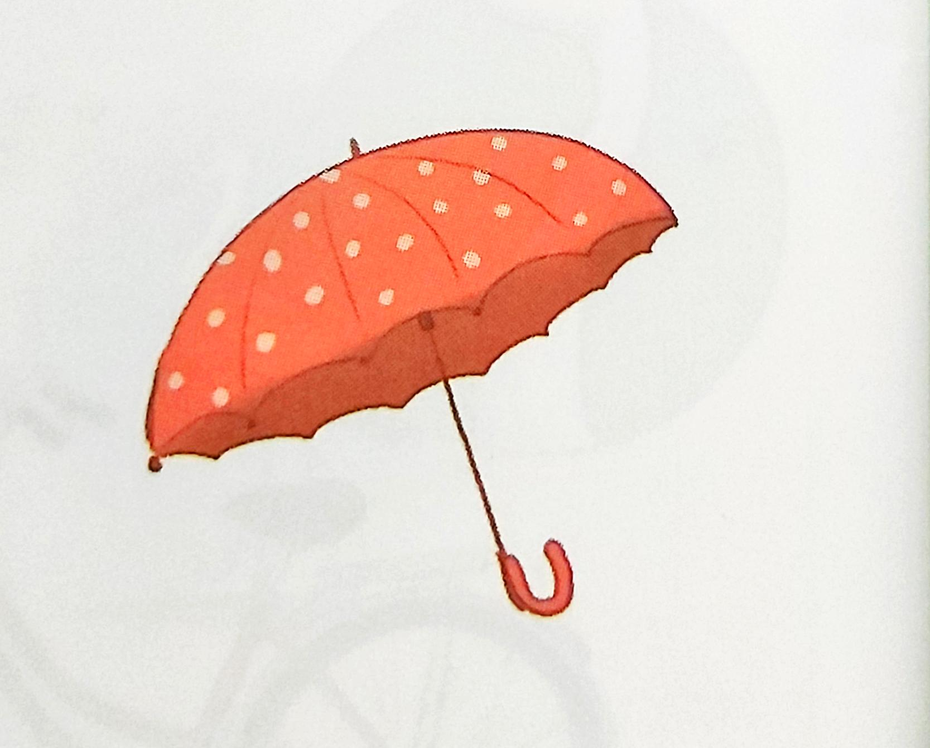
đá dế
đa đa
ô đỏ

Slide 13
d
đ
d
e
đ
a
dẻ
đa
da
dẻ
dế
đá
đò
đổ
đá dế
đa đa
ô đỏ

Slide 14

CÙNG THƯ GIÃN NÀO

Slide 15


Slide 16




Slide 17
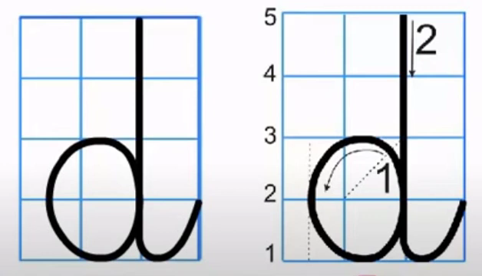

Slide 18
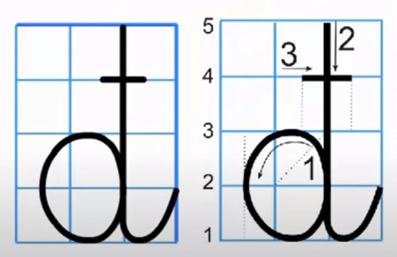

Slide 19
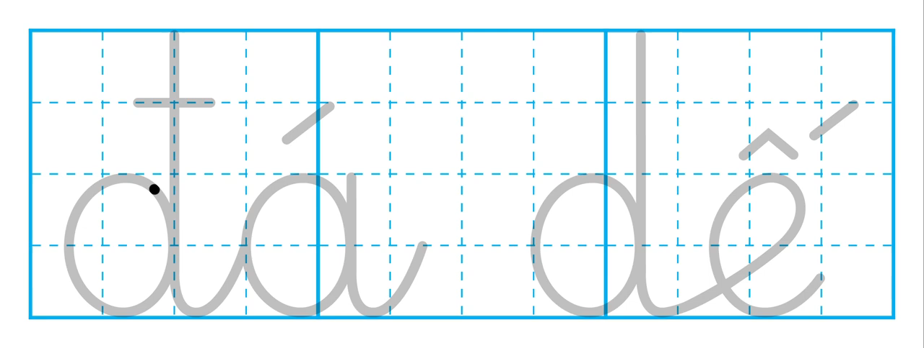

Slide 20
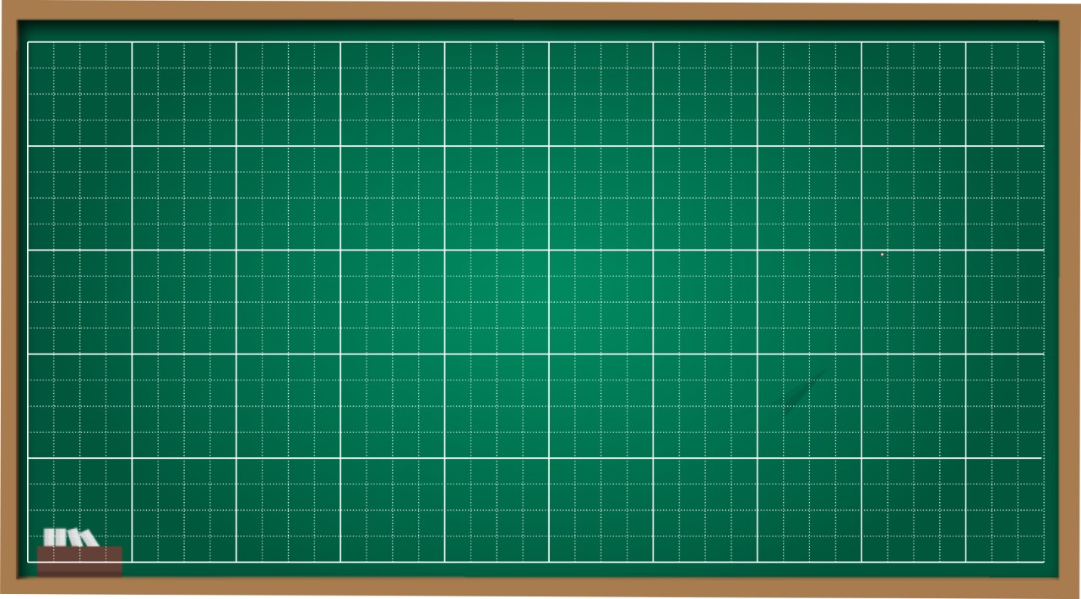
d
d
đ
đ
đá dế
đá dế

Slide 21


Slide 22
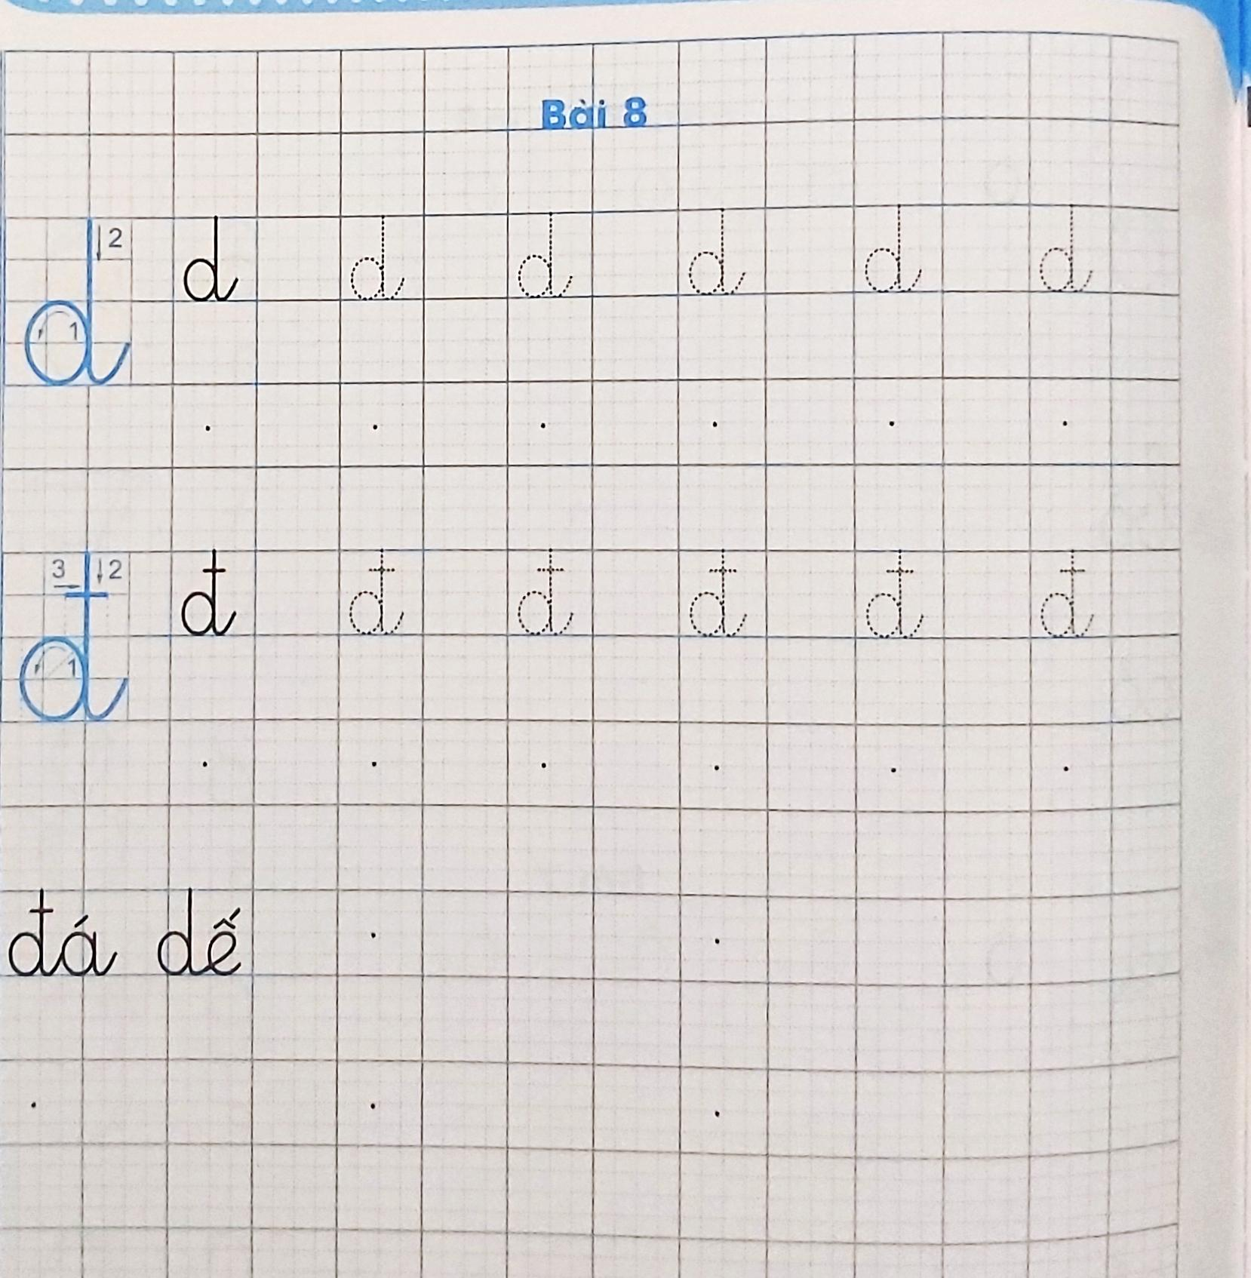

Slide 23


Slide 24
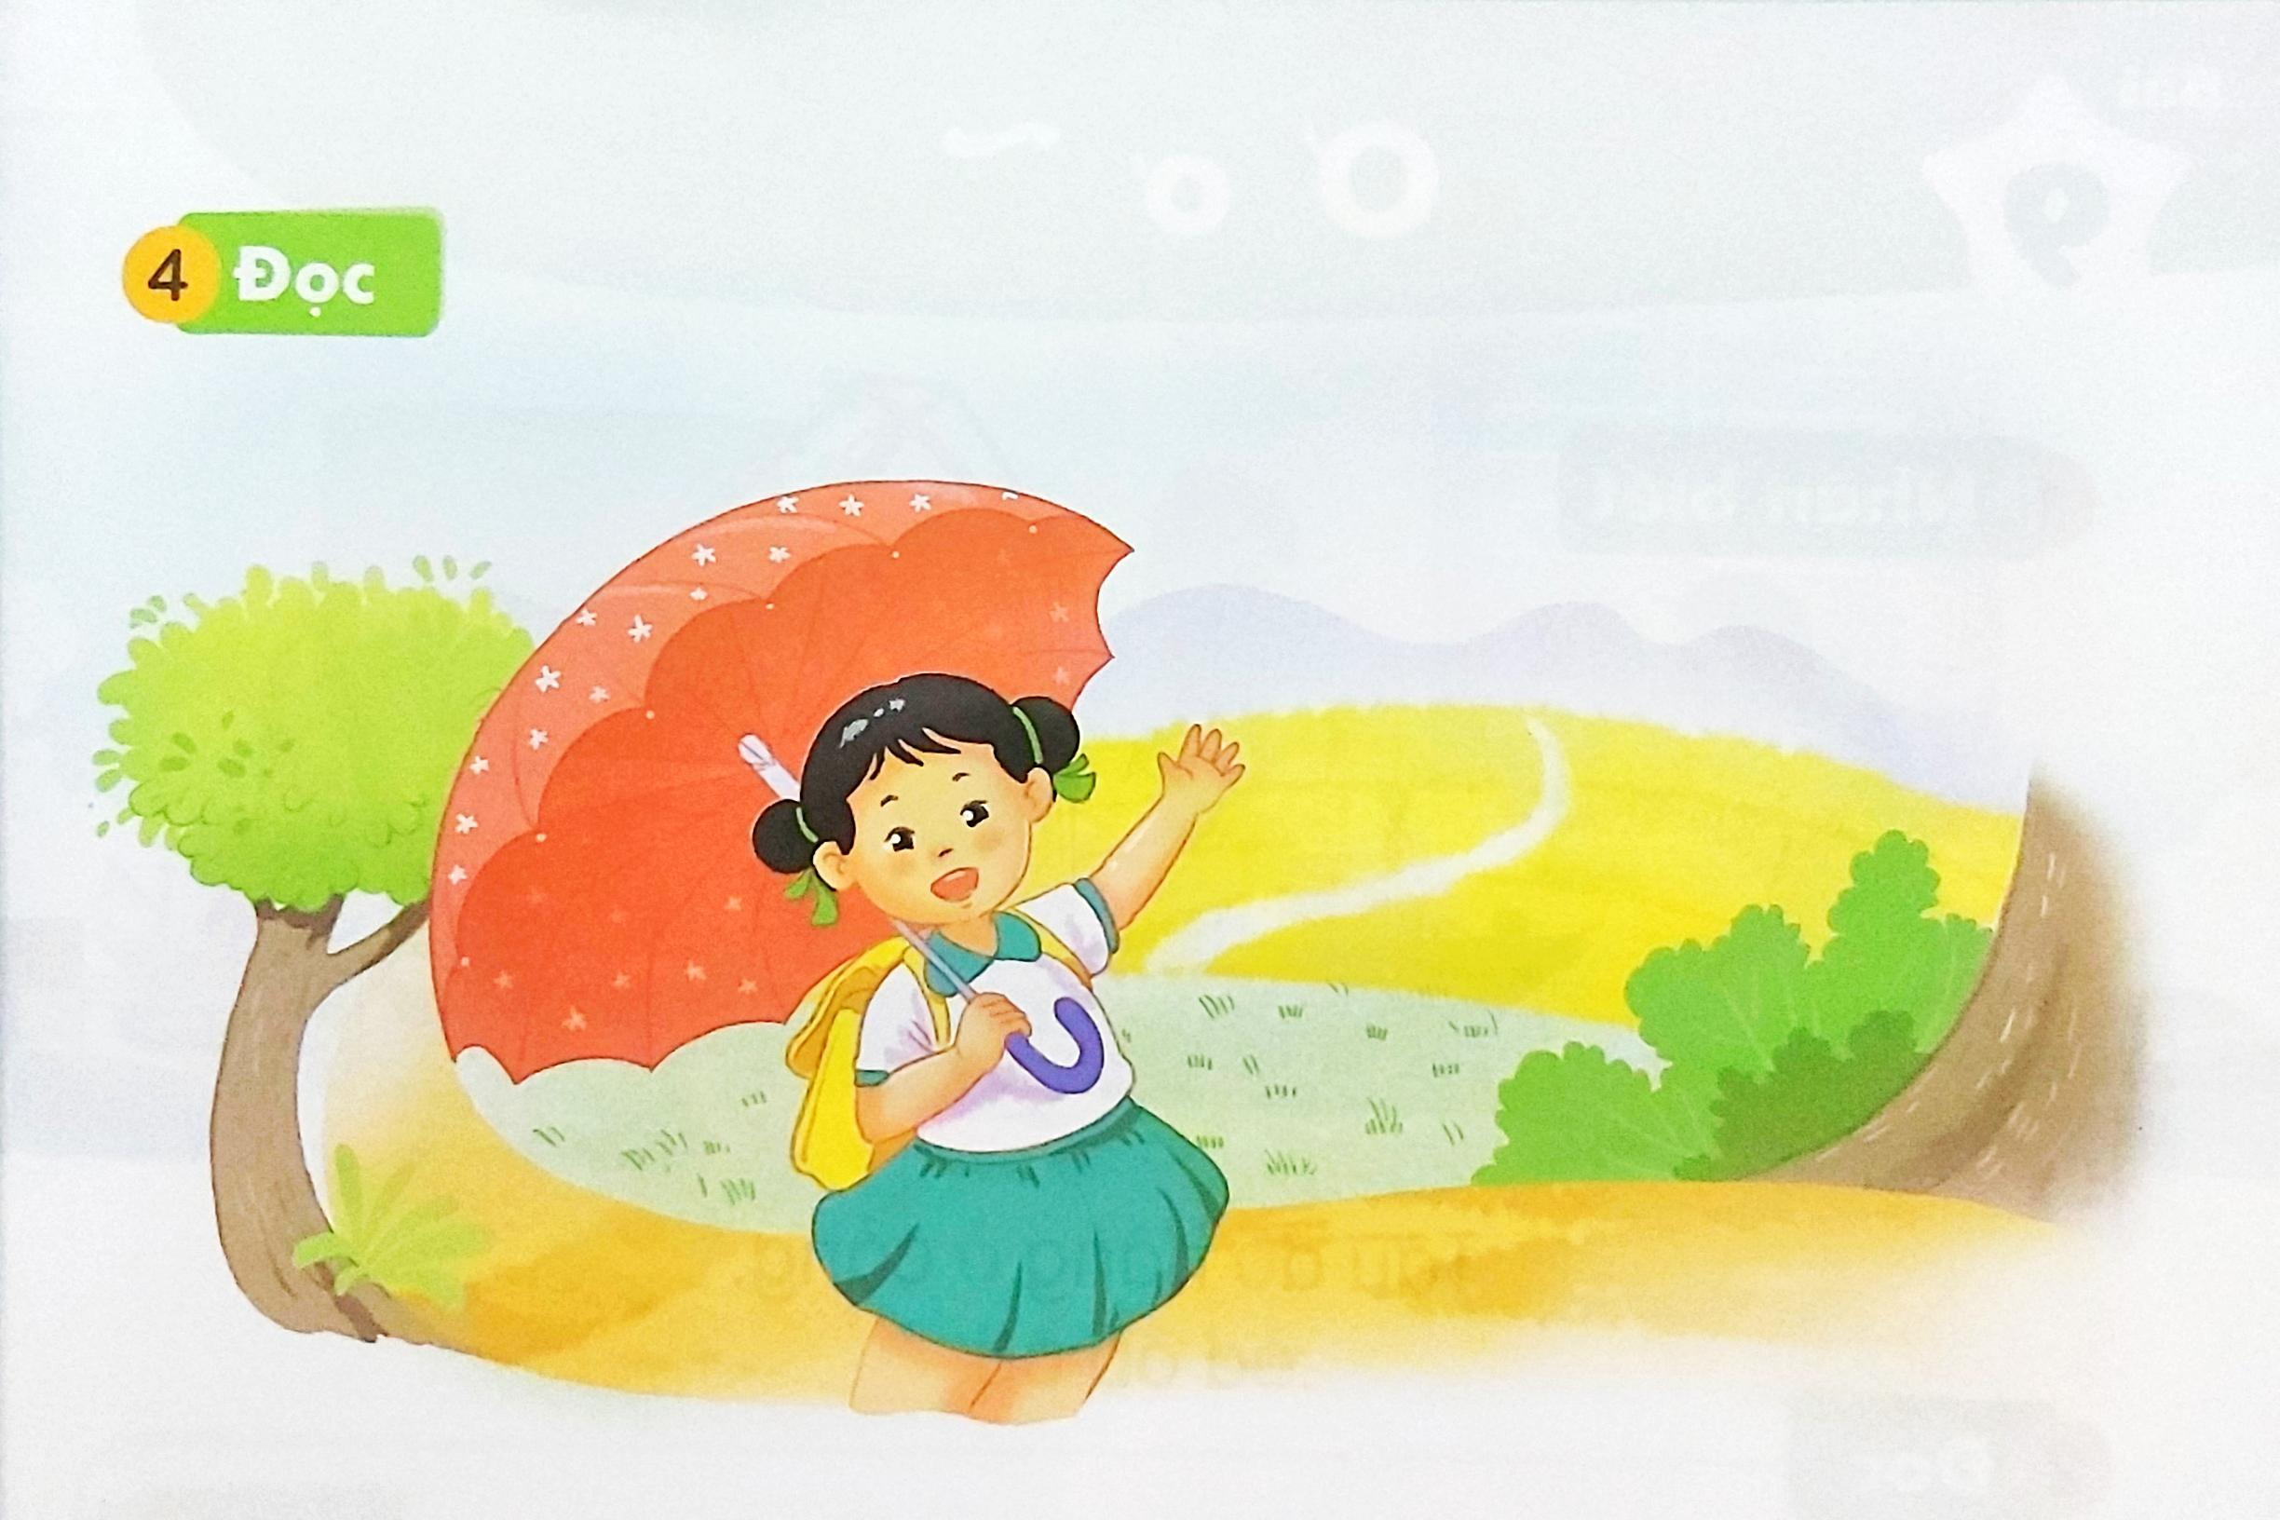
Bé có ô đỏ.

Slide 25



Slide 26
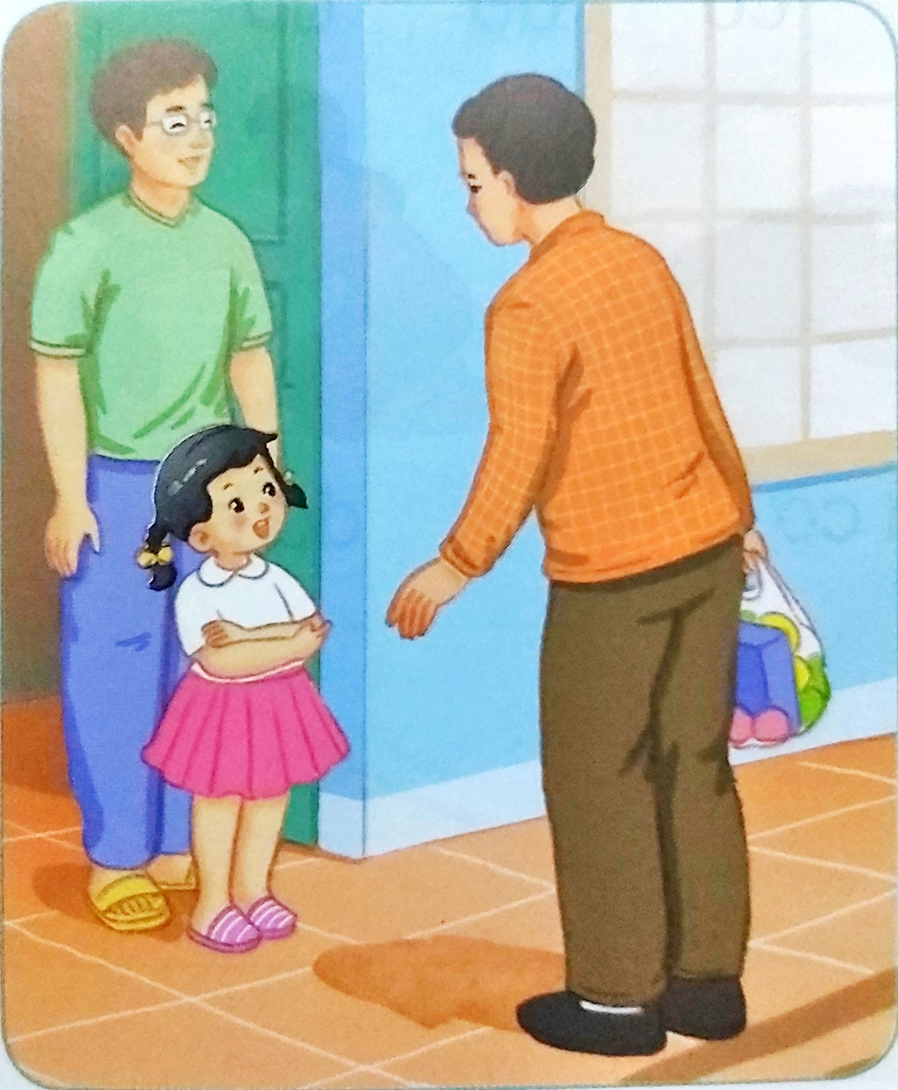
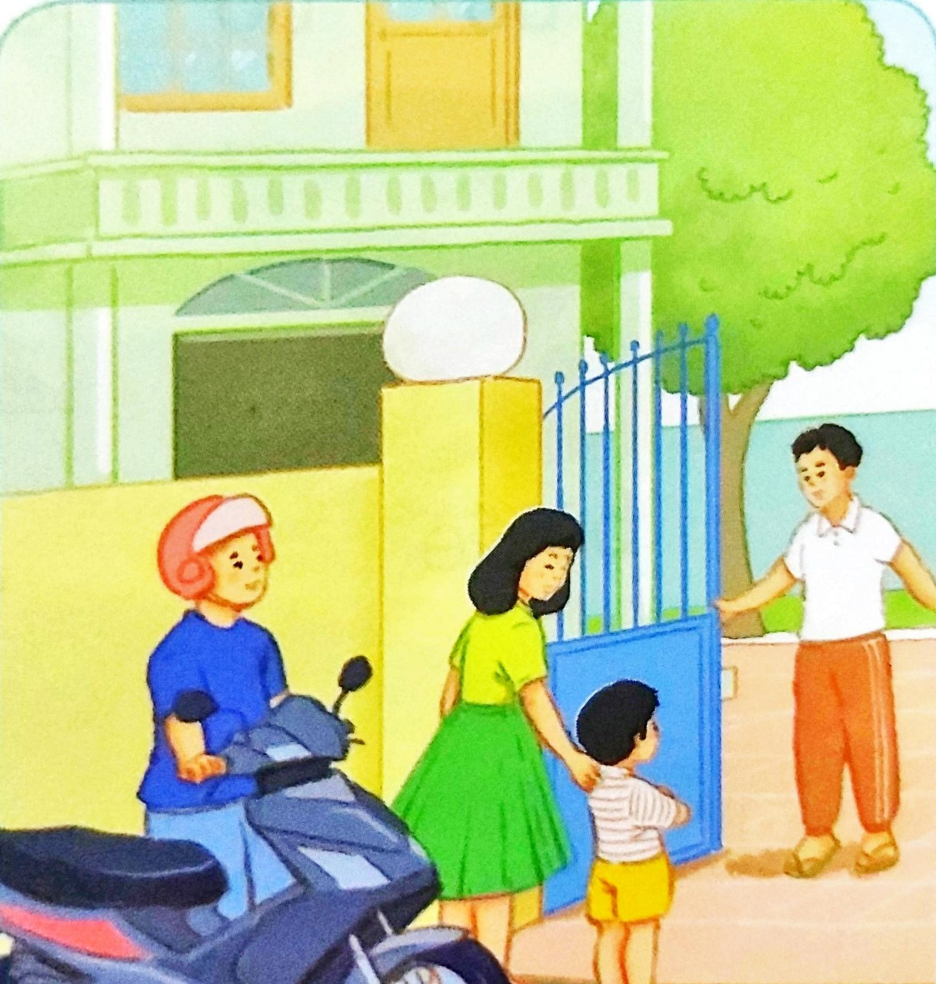
Chào hỏi

Slide 27

CỦNG CỐ - DẶN DÒ

